Slide 1
আজকের মাল্টিমিডিয়া ক্লাশে সবাই কে
স্বাগতম

Slide 2
পড়িচিতি
মোঃআব্দুস সামাদ
সহকারি শিক্ষক
(শারীরিক শিক্ষা)
রামনগর মাধ্যমিক বিদ্যালয়,নীলফামারী সদর। মোবাইলঃ০১৭২৩৮২২৭৭৬
শ্রেনীঃনবম
বিষয়ঃশারীরিক শিক্ষা ও সাস্থ
অধ্যায়ঃষষ্ঠ
সময়ঃ৪৫ মিনিট

Slide 3
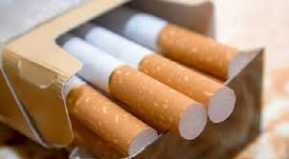
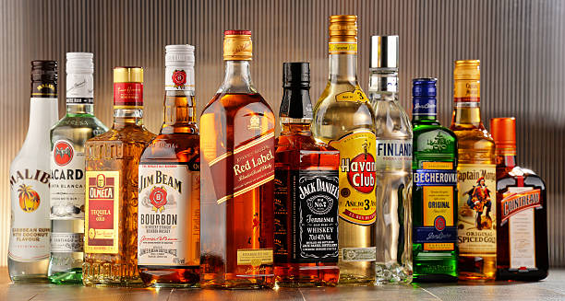
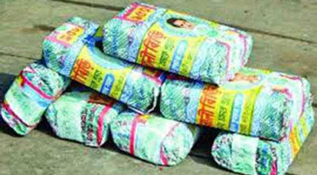
নিচের ছবিগুলো দেখ।
সিগারেট
বিড়ি
এগুলো কে নেশা বলে।
মদ

Slide 4
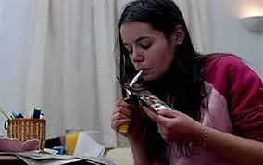
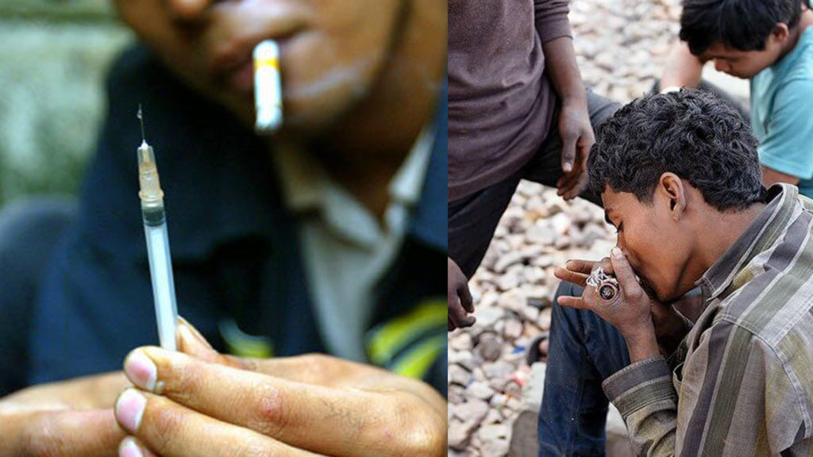
তোমরা কি বলতে পারো নেশার প্রতি আসক্ত কে কি বলে?
মাদকাসক্ত

Slide 5
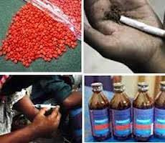
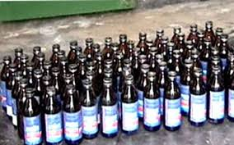
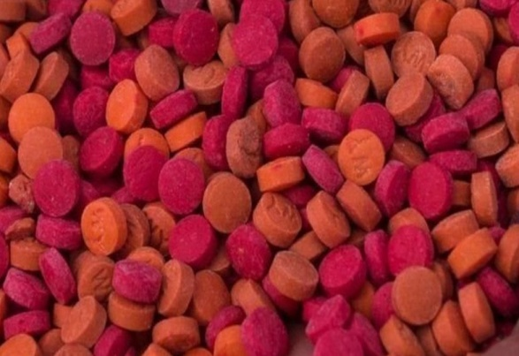
আজকের পাঠ
মাদক ও মাদকাসক্ত

Slide 6
শিখনফল
১।মাদকদ্রব্য কি বলতে পারবে।
২।মাদকদ্রব্যের নাম বলতে পারবে।
৩।মাদকাসক্ত হওয়ার কুফল বনর্না করতে পারবে।
৪।মাদক সেবনের কুফল বনর্না করতে পারবে।

Slide 7
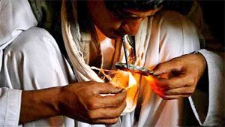
তোমরা কী বলতে পারো মাদকাসক্ত কি?
মাদকাসক্ত বলতে মাদকের প্রতি আসক্ত কে বুঝায়,অর্থাৎ যা সেবন করলে নেশা হয়,এবং ফুসফুসের ক্ষতি সাধন করে তাকে মাদকাসক্ত
বলে।

Slide 8
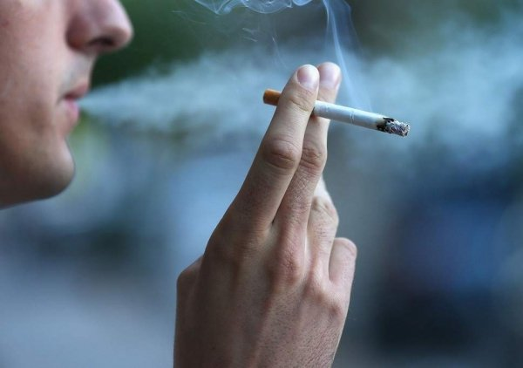
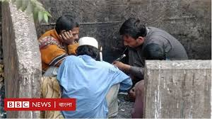
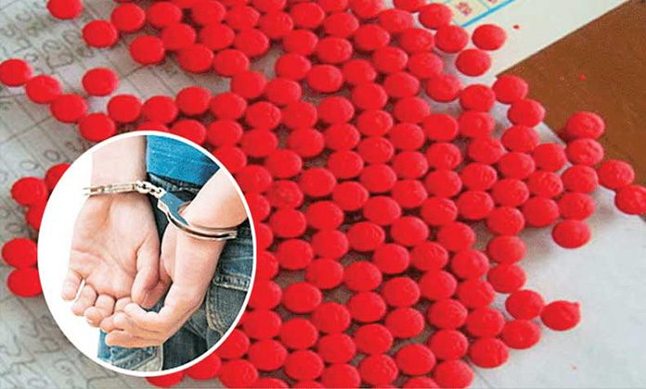
ছবিগুলো দেখ এবং বল কি করছে?
গাজা টানে
সিগারেট টানে
ইয়াবা
ফেনসিডিল

Slide 9
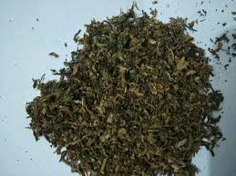
মাদকদ্রব্য কি কি?
ইয়াবা
বিড়ি
সিগারেট
মদ
গাজা

Slide 10
একক কাজ
এদেশে কি কি মাদক নেশা হিসাবে ব্যবহার হয় লিখ।

Slide 11
মাদকাসক্ত হওয়ার কারন
মাদকাসক্ত হওয়ার অন্যতম কারন হল শিক্ষার অভাব,নেশাগ্রস্থ লোকের সাথে মেলামেশা করা,মাদকের কূফল সম্পর্কে না জানা,কৌতুহুল বশে মাদক সেবন,সহপাটির প্রোচনায় ইত্যাদি।

Slide 12
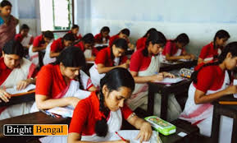
জোড়ায় কাজ
মাদকাসক্তের কারন গুলো কি কি লিখ।

Slide 13
মাদক সেবনের কুফল
মাদক সেবন সাস্থের ক্ষতি করে।পড়িবারের শান্তি বিনষ্ট করে।মাদক সেবন করলে জিব্বা শ্বাস্নালীতে ক্যান্স্যার হয়।ব্লাড পেসার বাড়ে ফলে হার্টএটাক ও ব্রেইন স্টক হতে পারে।এছারাও আর্থিক ক্ষতি হয়।

Slide 14
দলিও কাজ
মাদকাসক্ত ব্যাক্তি পরিবার ও সমাজের কি কি ক্ষতি করে লিখ

Slide 15
মূল্যায়ন
১।মাদক সেবন করলে কি ক্ষতি হতে পারে লিখ।
২।মাদকাসক্ত হওয়ার কয়েকটি কারন লিখ।
৩।মাদক গ্রহ্নের ফলে কি ধরনের আর্থিক ক্ষতি হয় লিখ।
৪।কিশোর কিশোরীরা কেন বেশি মাদকাসক্ত হয় লিখ।

Slide 16
বাড়ির কাজ
মাদকাসক্ত প্রতিরোধে কি কি পদক্ষেপ
নেওয়া যায়তোমার নিজের ভাষায়
বিশ্লেষন করে ১০ টি বাক্য লিখ।

Slide 17
পরিশেষে সবাই কে
ধন্যবাদ

